Slide 1
图片透明度演示
基于Pillow的透明度控制

Slide 2
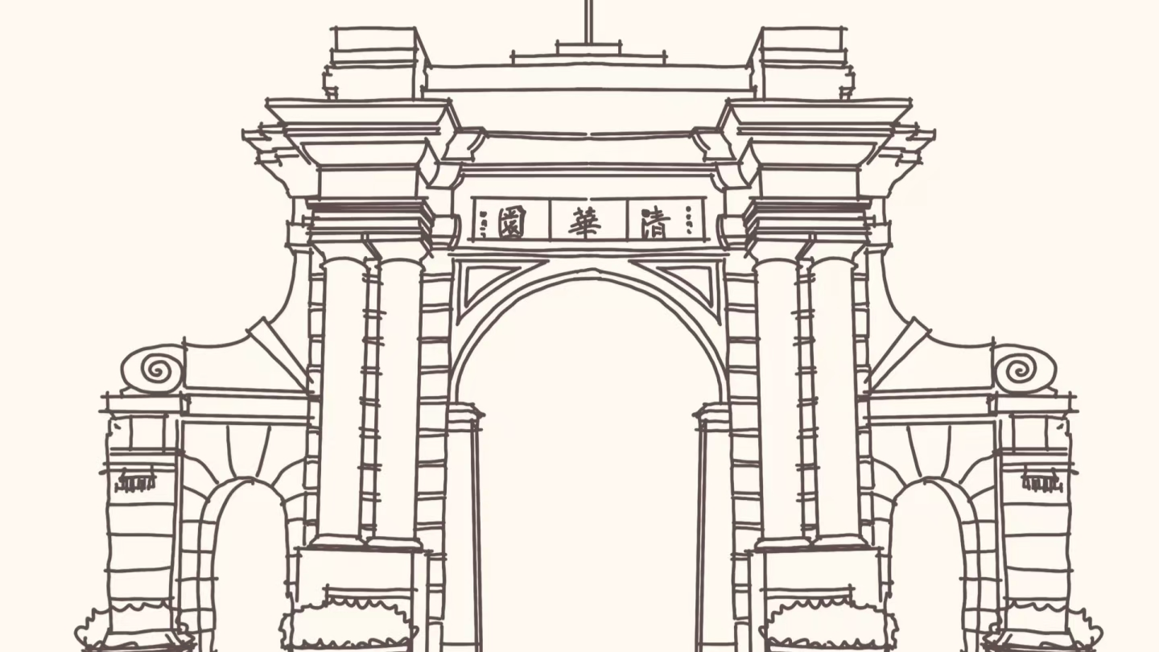
背景图片 - 透明度0.3

Slide 3

背景图片 - 透明度0.6

Slide 4


普通图片透明度测试
透明度: 0.0
透明度: 0.3
透明度: 0.6
透明度: 0.8

